Slide 1
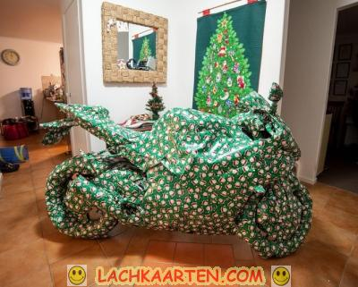
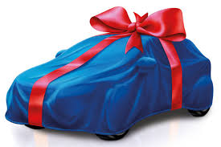
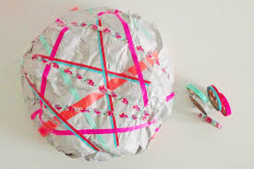
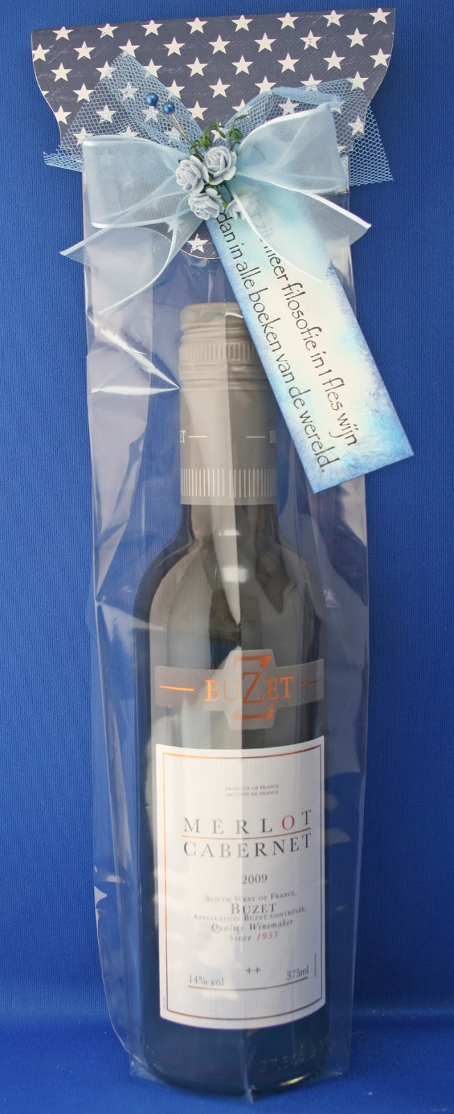
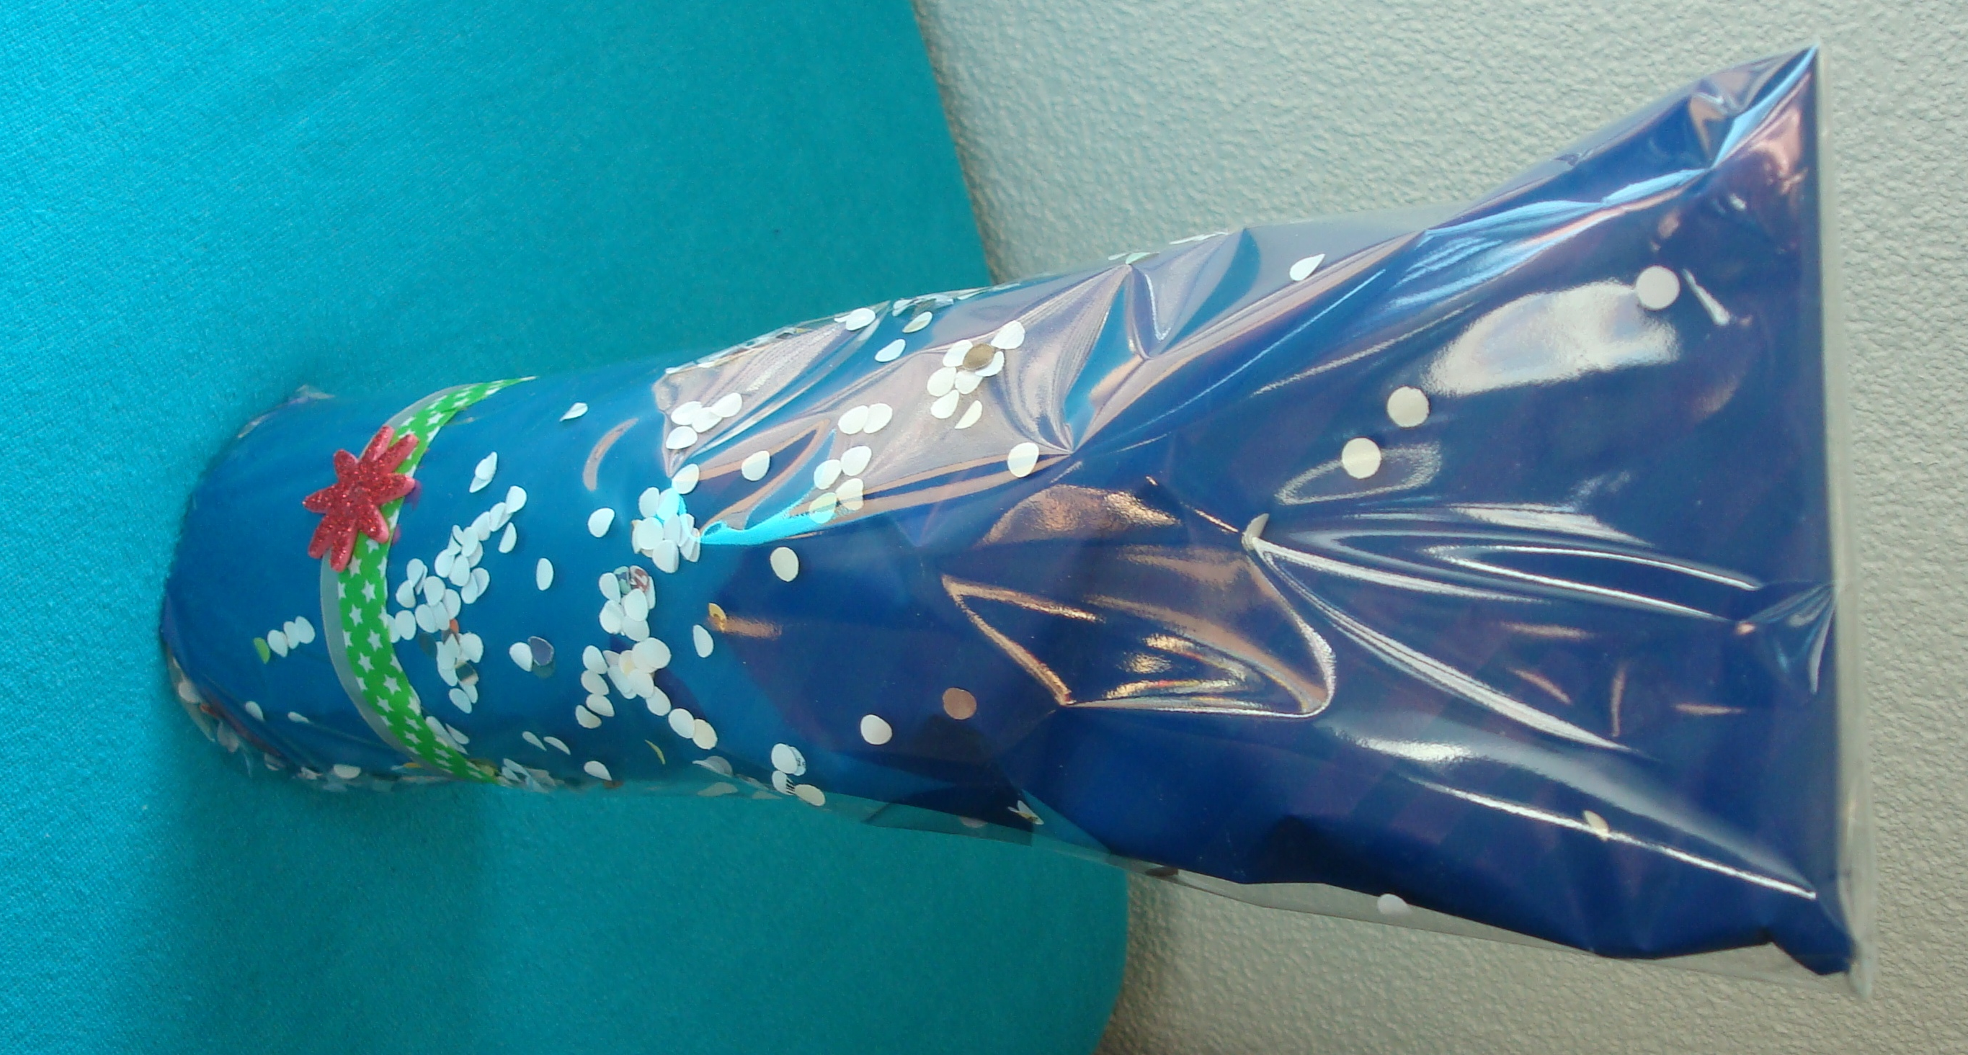
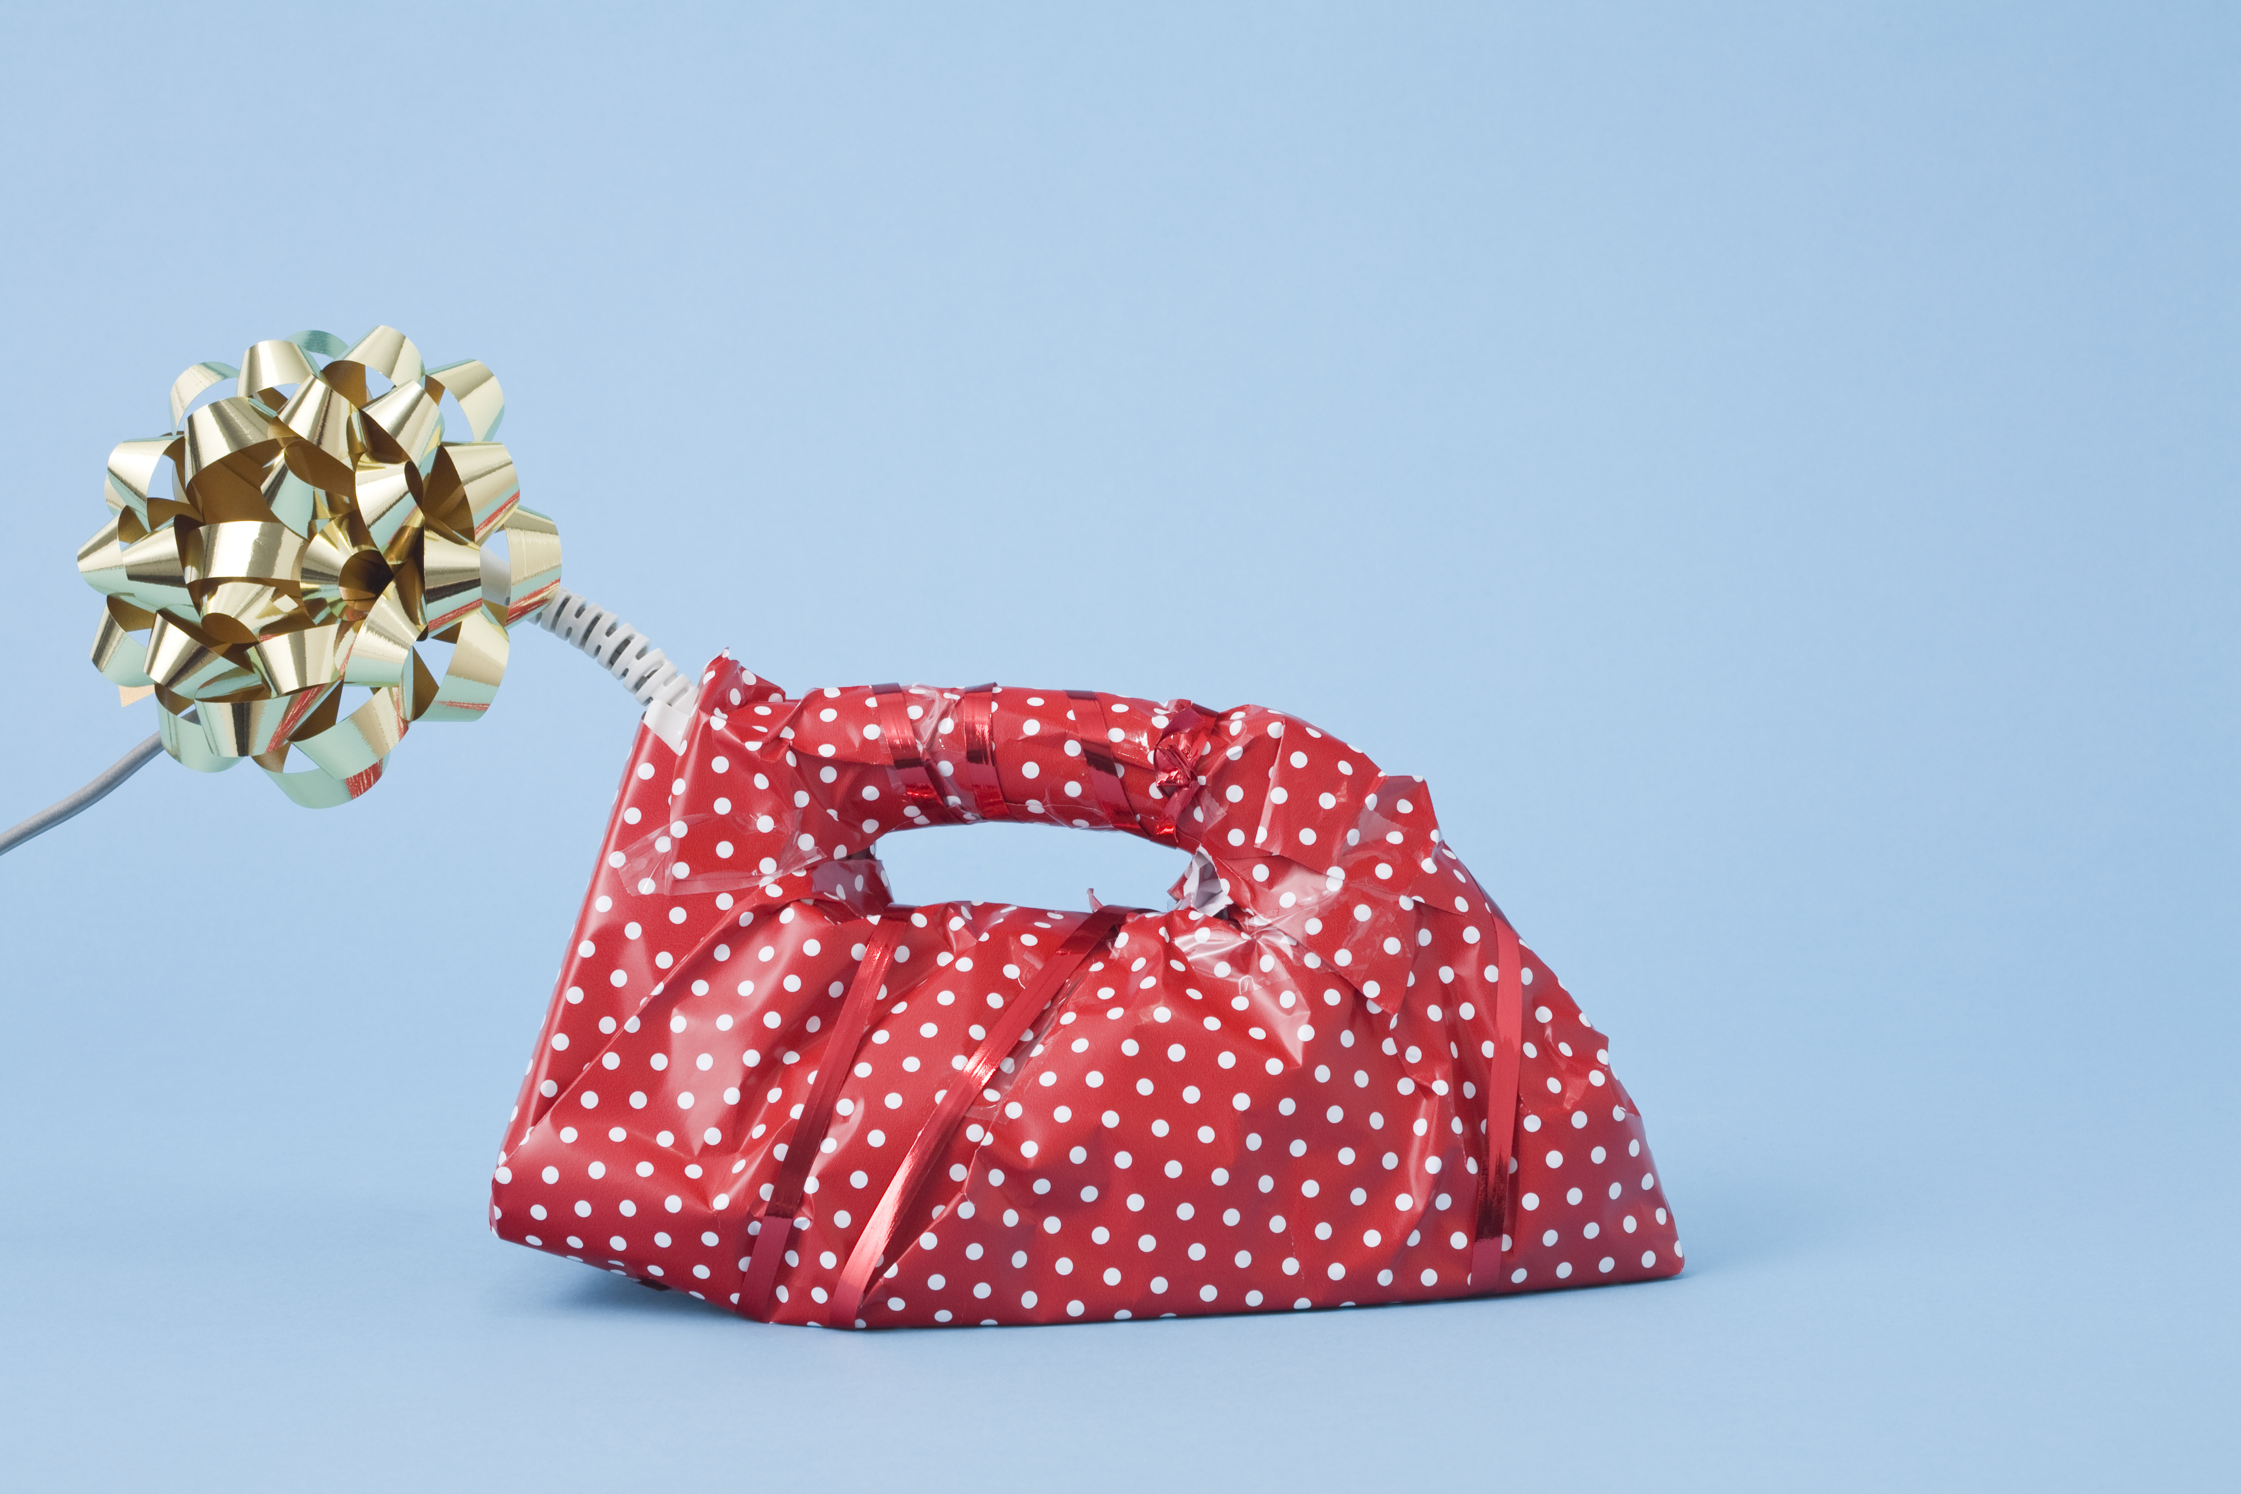

Slide 2
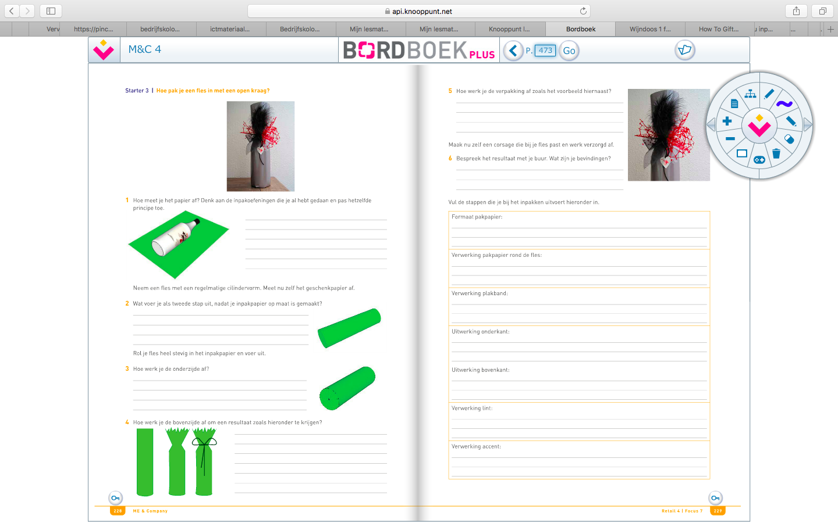
Oplossingen Starter 3 p. 228-229
Afmeten papier:
Hoogte: hoogte koker + 1 x ¾ van onderkant + stukje voor kraag;
- breedte: inrollen van de cilinder + omplooistrook + kleine overlapping.

Slide 3
- Plooi een smalle strook (max. 1-2 cm);
- rol de fles in het papier met de omplooistrook bovenaan;
- kleef de omplooistrook vast (max. 2 stukjes plakband).
- Plooi de zijkanten in puntjes naar het midden van het ondervlak;
- kleef dit stevig vast (max. 2 stukjes plakband).

Slide 4
- Frons het geschenkpapier aan de hals bij elkaar;
- bind er een lint rond;
- trek het lint goed aan, zodat het zichtbaar wordt;
- maak er een strik van.

Slide 5
- Werk je fles af met een pluim, extra lint, strik …
- bind het geheel samen met een touwtje;
- zet dit vast met een toepasselijke sticker.
Eigen antwoord.

Slide 6





NU MAG JIJ ZELF EENS PROBEREN!

Slide 7

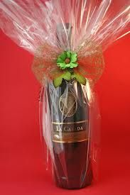
Na het inpakken van de fles, vul het kader onderaan in!

Slide 8
Kader onderaan: kort in eigen woorden noteren wat jij gedaan hebt!

